Slide 1

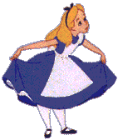
Умники и умницы 2 класс
Занятие 1.
Презентацию подготовила :
Романова Лариса Викторовна
МБОУ СОШ №276,
г.Гаджиево,
Мурманской области

Slide 2

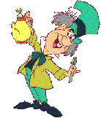
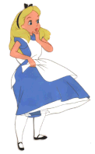
Разминка
Какое сегодня число?
День недели?
…..

Slide 3
Разминка
Как кричит осёл?
Иа-Иа!

Slide 4
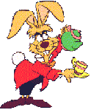
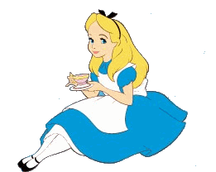
Разминка
Наименьшее однозначное число?
О!

Slide 5
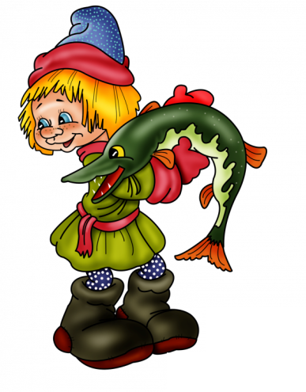
Разминка
На чём путешествовал Емеля?
На печи.

Slide 6
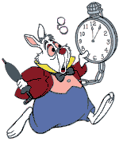

Разминка
Как называется рот у птицы?
Клюв.

Slide 7
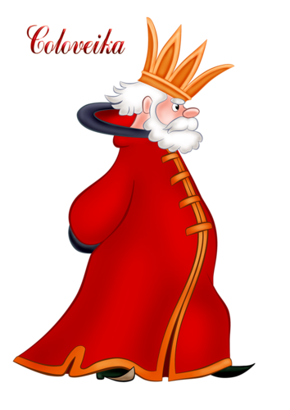
Разминка
Кто сидит на троне и управляет царством?
Царь.

Slide 8
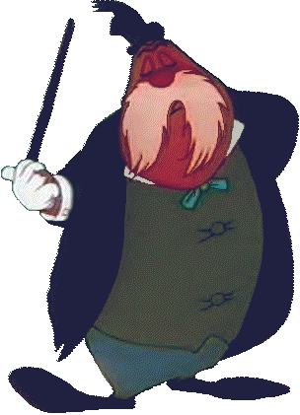

Разминка
Заведение, где детей пытаются чему-нибудь научить?
Школа.

Slide 9
Разминка
Назови наибольшее однозначное число?
9.

Slide 10
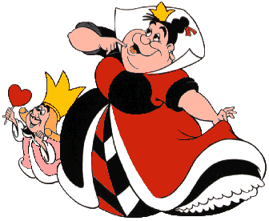
Разминка
Её наклеивают на конверт.
Что это?
Марка.

Slide 11
Разминка
Сколько гласных звуков в русском языке?
6.

Slide 12
Разминка
Сколько гласных букв в русском языке?
10.

Slide 13
Разминка
Почему гласных звуков меньше, чем гласных букв?
Буквы Я, Ё, Е, Ю – обозначают
по 2 звука.

Slide 14

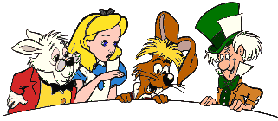
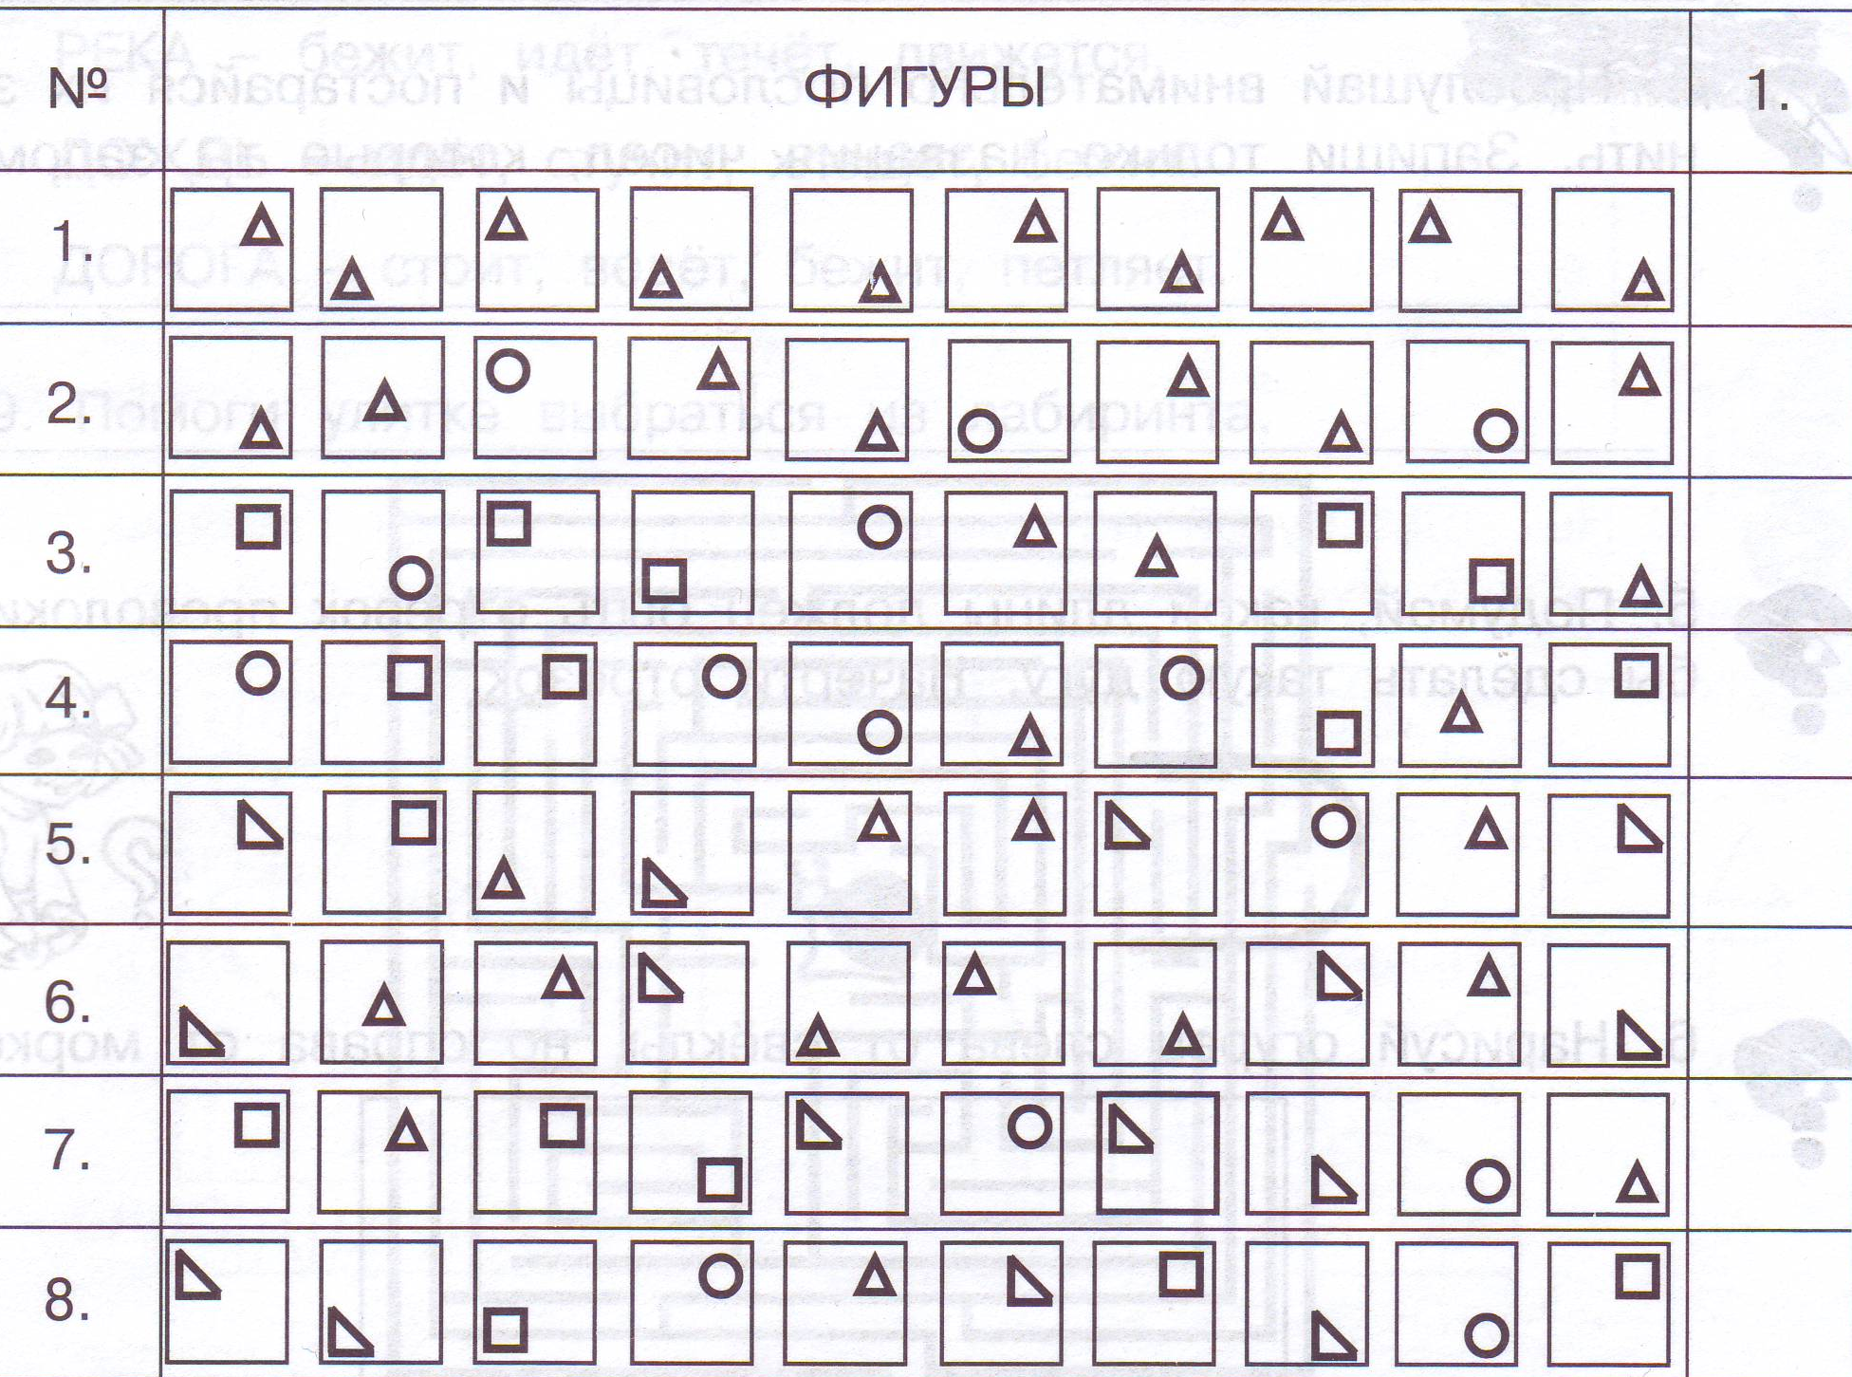
За 2 минуты обведи в каждой строке квадраты с треугольником в правом верхнем углу. В колонке «1» запиши количество таких квадратов на каждой строке.
1
3
1
0
5
3
1
2

Slide 15
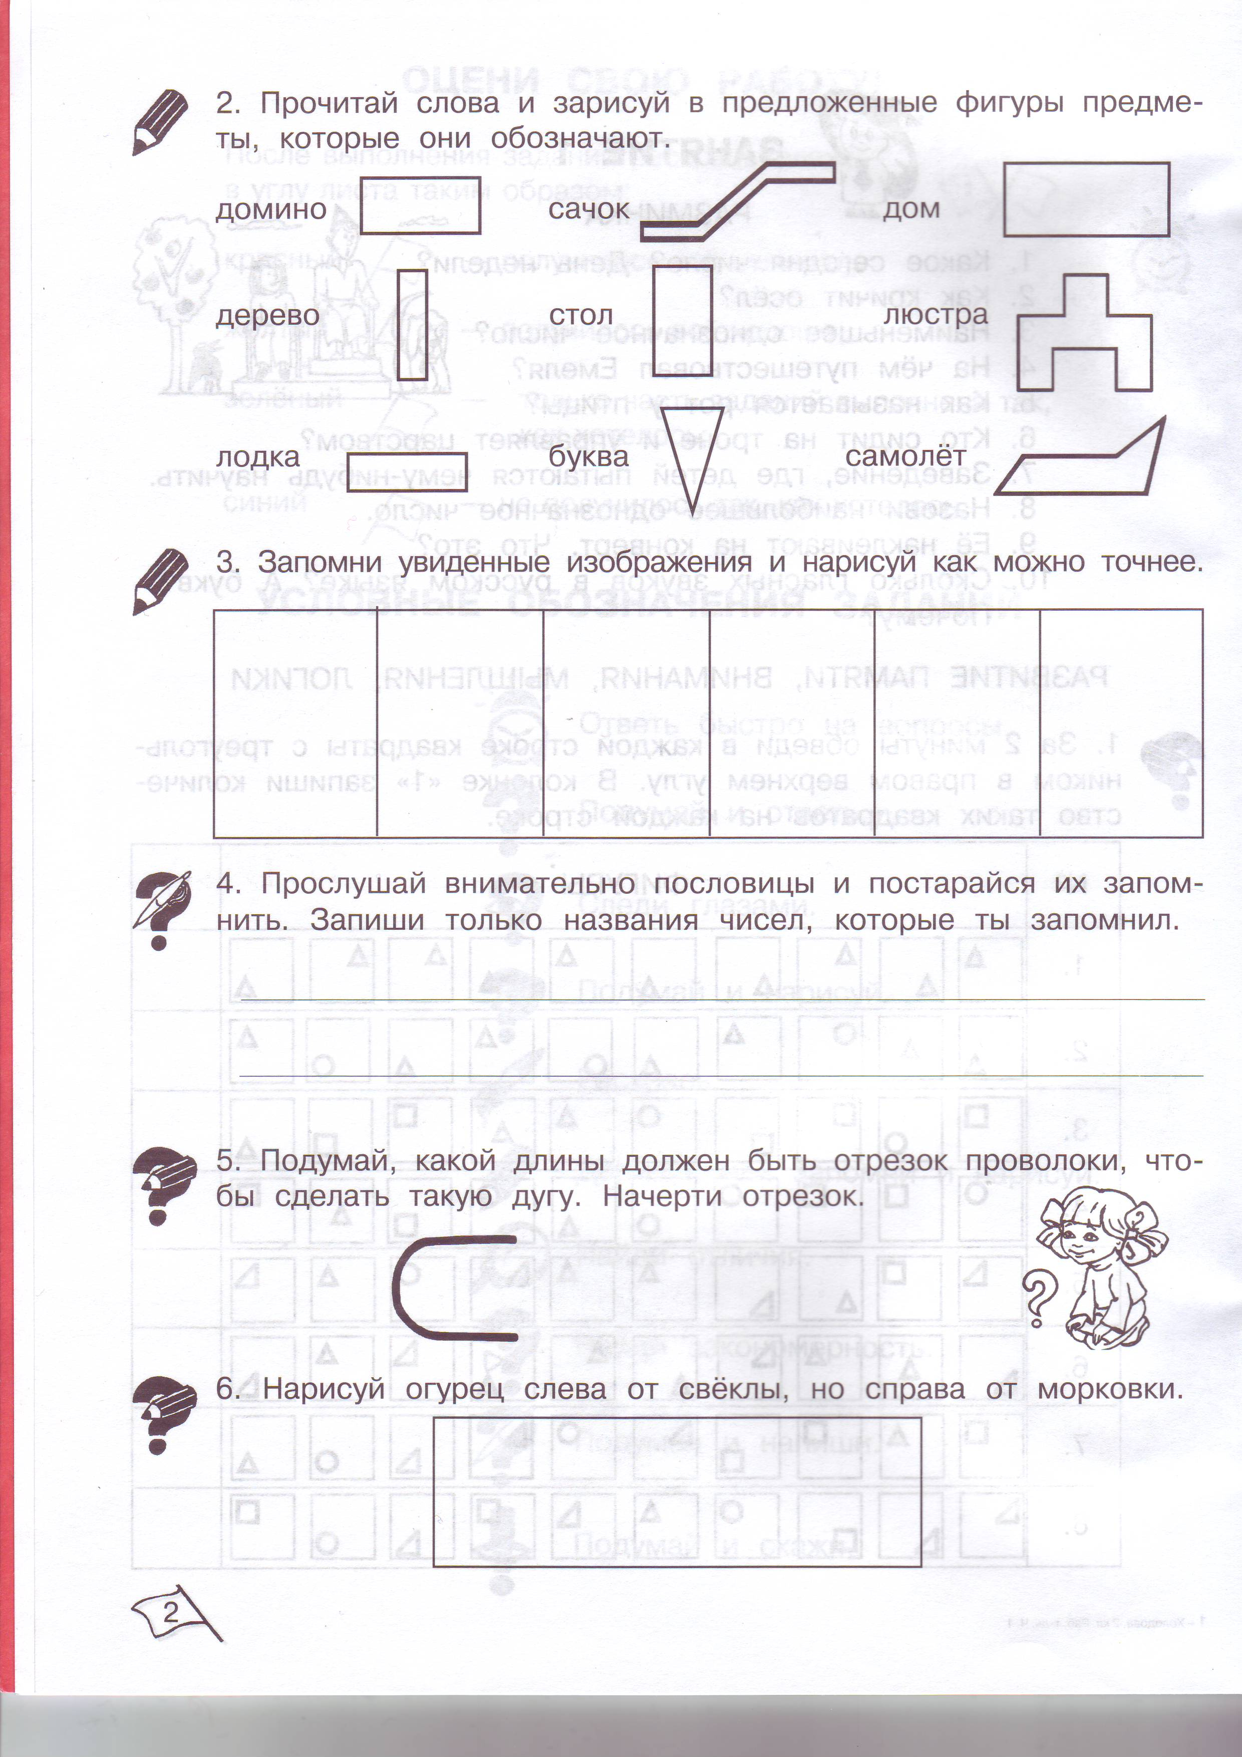
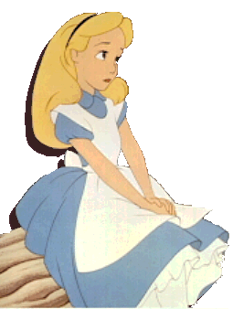
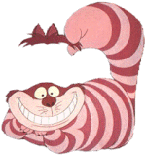
Прочитай слова и зарисуй в предложенные фигуры предметы, которые они обозначают.

Slide 16

Прочитай слова и зарисуй в предложенные фигуры предметы, которые они обозначают.

Slide 17
Прочитай слова и зарисуй в предложенные фигуры предметы, которые они обозначают.

Slide 18

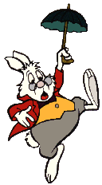
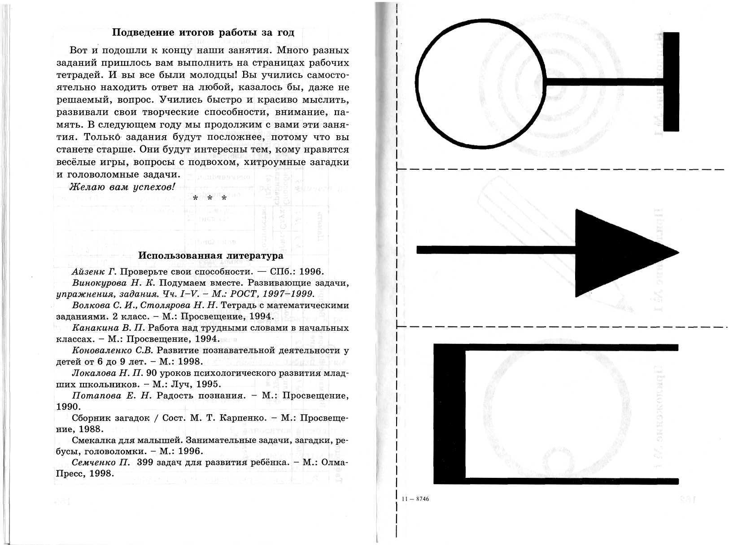
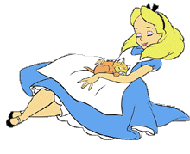
Запомни увиденные изображения и нарисуй как можно точнее.

Slide 19
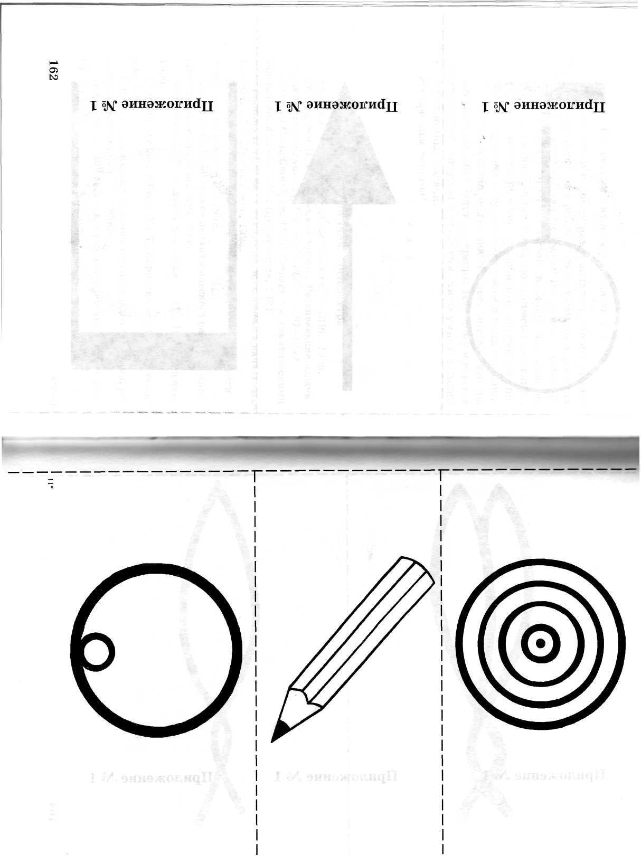
Запомни увиденные изображения и нарисуй как можно точнее.

Slide 20



Проверь себя

Slide 21

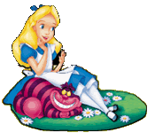
Послушай внимательно пословицы и постарайся их запомнить. Запиши только названия чисел, которые ты запомнил.
Семь бед – один ответ.
Два сапога – пара.
На все четыре стороны.
Лучше один раз увидеть, чем сто раз услышать.
Обещанного три года ждут.
Как свои пять пальцев.
Не трусливого десятка.

Slide 22
Проверь себя.
7, 1, 2, 4, 100, 3, 5, 10.

Slide 23

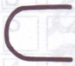
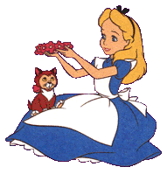
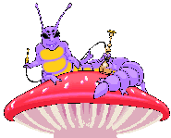
Подумай, какой длины должен быть отрезок проволоки, чтобы сделать такую дугу. Начерти отрезок.
6 см

Slide 24
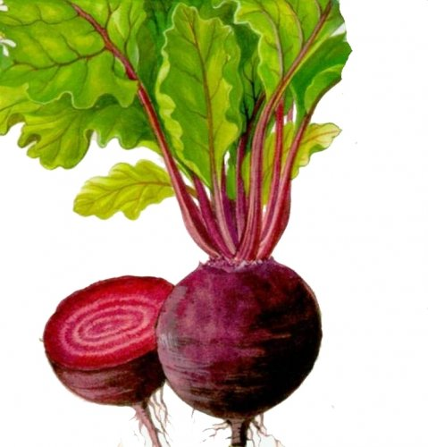
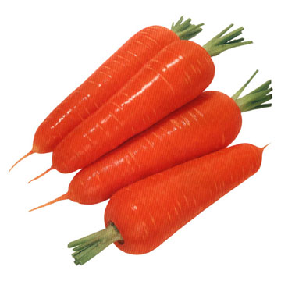
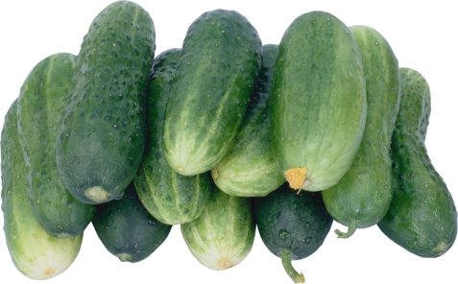
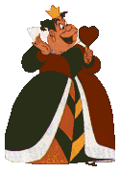
Нарисуй огурец слева от свёклы, но справа от морковки.

Slide 25
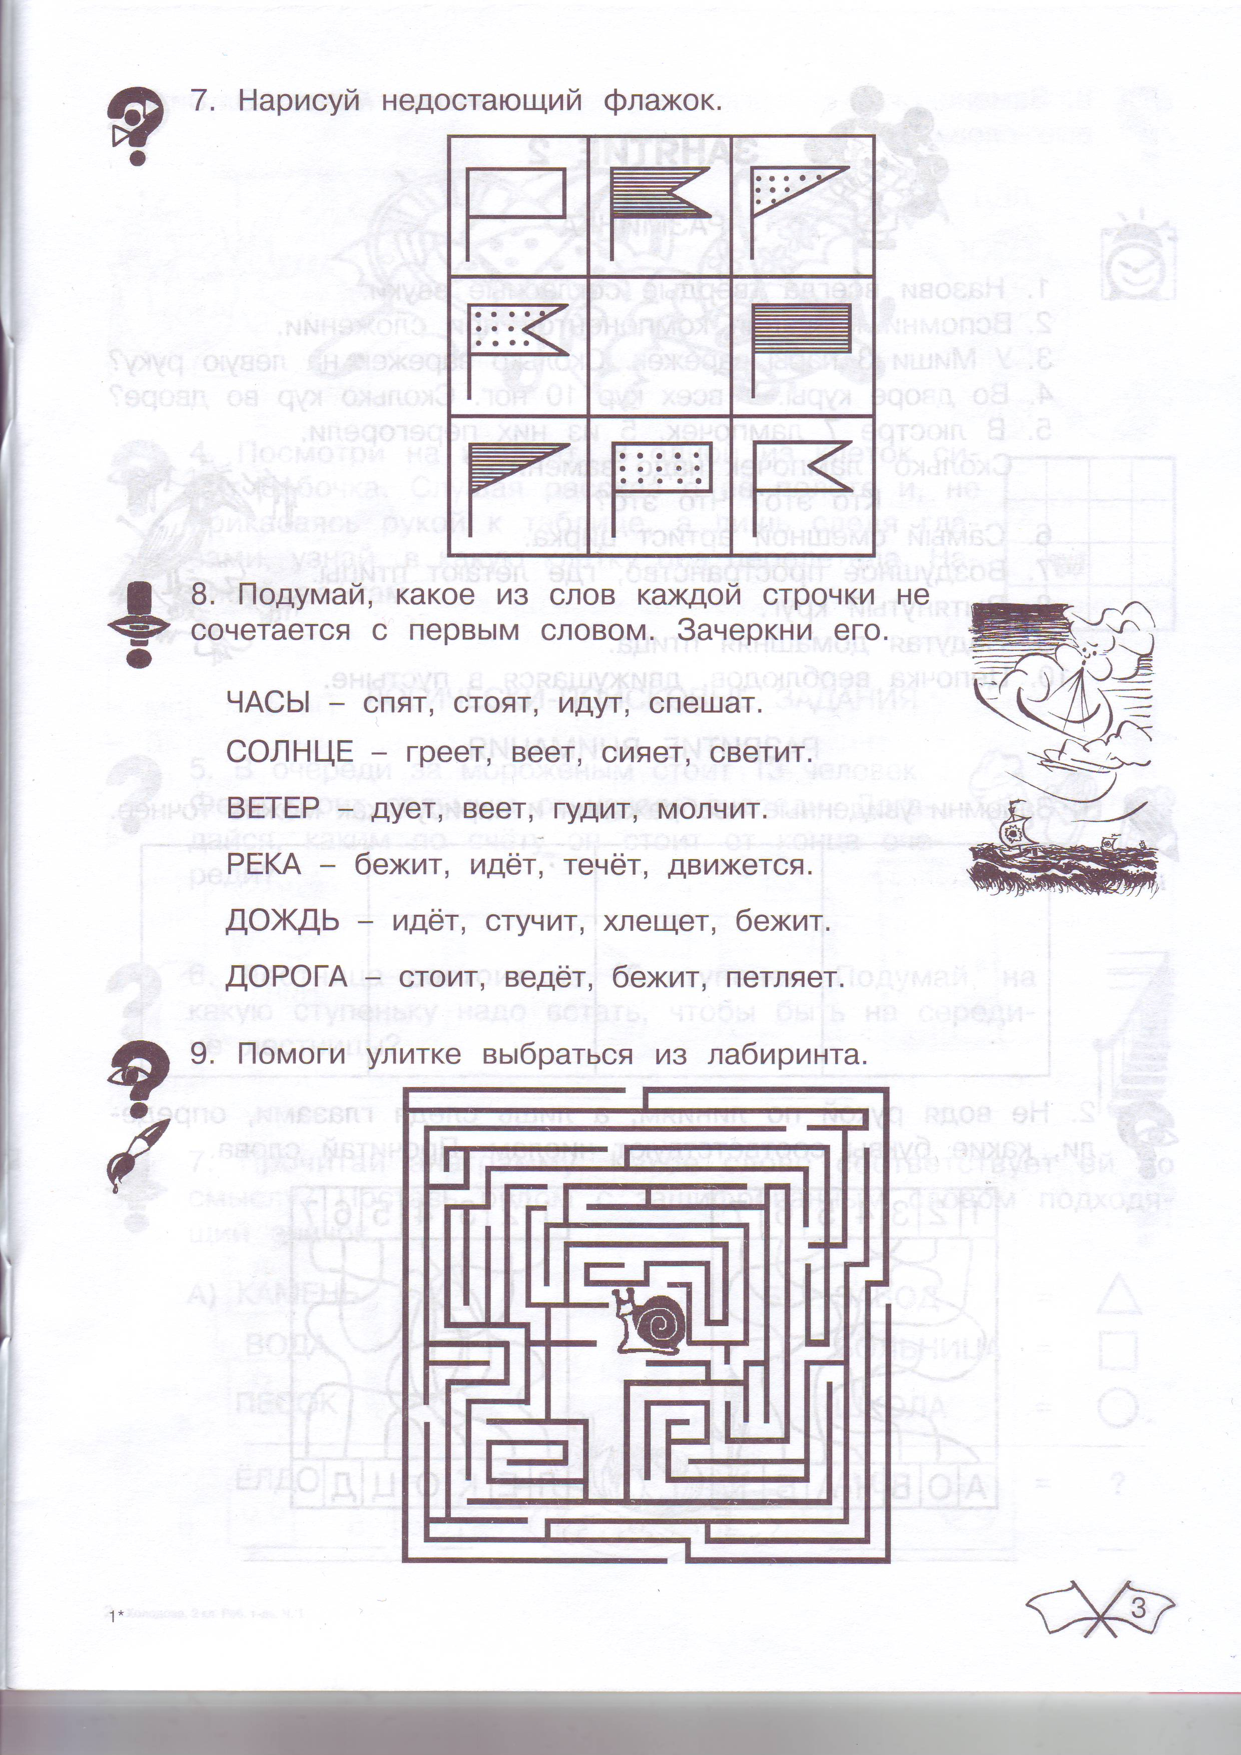
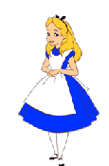
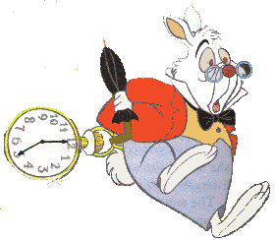
Нарисуй недостающий флажок.

Slide 26

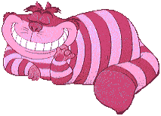
Подумай, какое из слов каждой строчки не сочетается с первым словом. Зачеркни его.
ЧАСЫ – спят, стоят, идут, спешат.
СОЛНЦЕ – греет, веет, сияет, светит.
ВЕТЕР – дует, веет, гудит, молчит.

Slide 27
Подумай, какое из слов каждой строчки не сочетается с первым словом. Зачеркни его.
РЕКА – бежит, идёт, течёт, движется.
ДОЖДЬ – идёт, стучит, хлещет, бежит.
ДОРОГА – стоит, ведёт, бежит, петляет.

Slide 28

Помоги улитке выбраться из лабиринта.

Slide 29

Молодцы!
Спасибо за урок!

